Slide 1
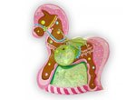
Конь с розовой гривой

Slide 2
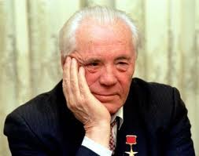
Автор этого замечательного произведения – Виктор Астафьев.
Родился 1 мая 1924 в д.Овсянка Красноярского края, в семье крестьянина. Родители были раскулачены, Астафьев попал в детский дом. Во время Великой Отечественной войны ушел на фронт добровольцем, воевал простым солдатом, получил тяжелое ранение. Вернувшись с фронта, Астафьев работал слесарем, подсобным рабочим, учителем в Пермской области

Slide 3
КОНЬ С РОЗОВОЙ ГРИВОЙ. Рассказ заставляет улыбнуться над проделкой главного героя и одновременно оценить замечательный урок, который преподала бабушка своему внуку. Маленький мальчик отправляется собирать землянику, и бабушка обещает ему за это пряничного коня с розовой гривой. Для тяжелого полуголодного времени такой подарок просто великолепен. Но мальчишка попадает под влияние своих друзей, которые съедают свои ягоды и его упрекают «в жадности».

Slide 4
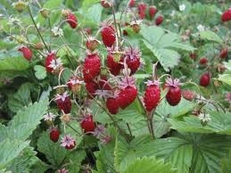
«Я рвал горстью траву, а сам озирался по сторонам. Набил травою туго туесок, на бычке, чтоб к свету ближе и дома видать, собрал несколько горсток ягодок, заложил ими траву — получилось земляники даже с копной.»

Slide 5
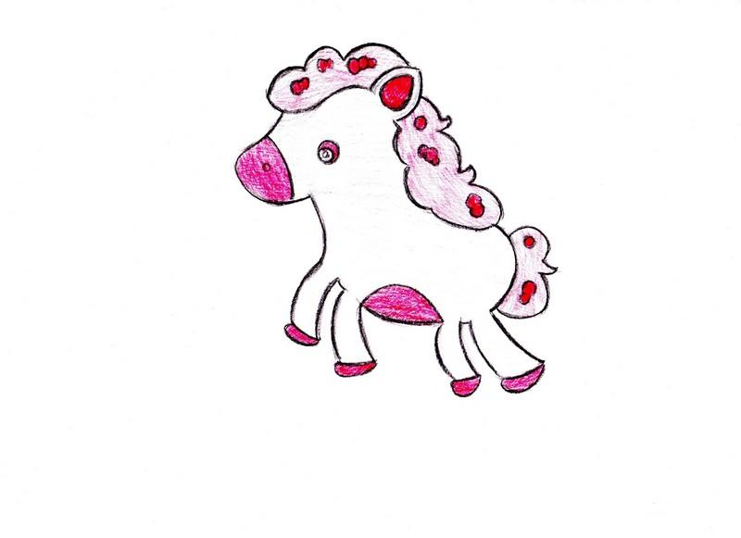
Интересное из произведения: «Пряник конем! Это ж мечта всех деревенских малышей. Он белый-белый, этот конь. А грива у него розовая, хвост розовый, глаза розовые, копыта тоже розовые. Бабушка никогда не позволяла таскаться с кусками хлеба. Ешь за столом, иначе будет худо. Но пряник — совсем другое дело. Пряник можно сунуть под рубаху, бегать и слышать, как конь лягает копытами в голый живот. Холодея от ужаса — потерял, — хвататься за рубаху и со счастьем убеждаться — тут он, тут конь-огонь!»

Slide 6
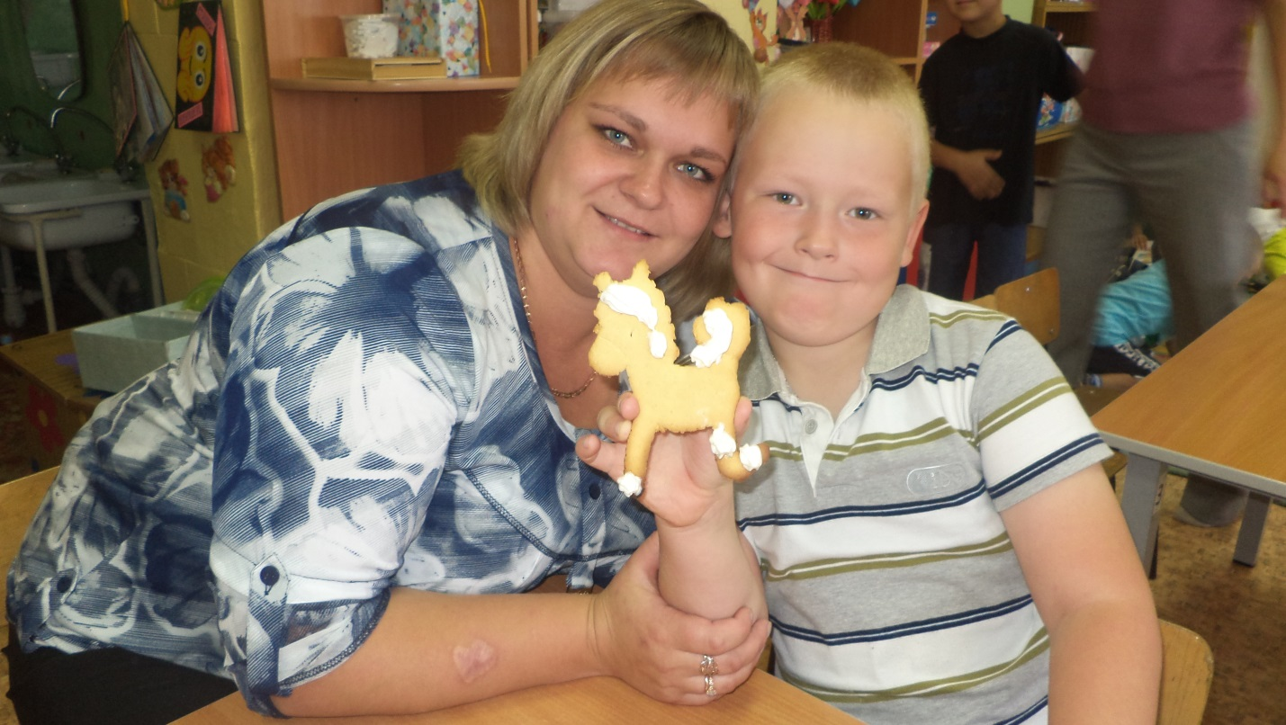
После чтения рассказа «Конь с розовой гривой» ребята нашей группы сами изготовили «медовый» пряник, который любил Виктор Петрович.

Slide 7
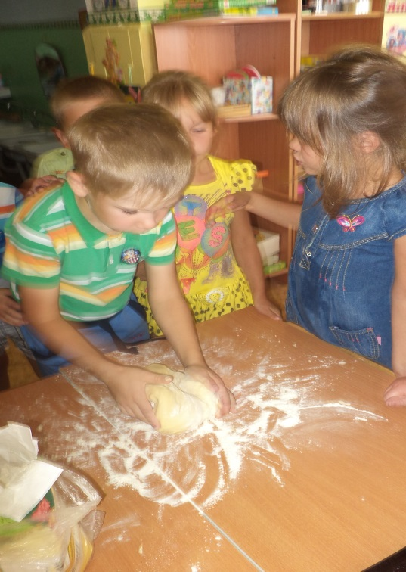
Ох и не легко же месить пряничное тесто!

Slide 8
Будущие пряники.

Slide 9
Ура! Пряники испеклись!

Slide 10
Украшаем пряник

Slide 11
Всё равно красивый получился. Очень похож на «медовый» пряник маленького Вити Астафьева.

Slide 12
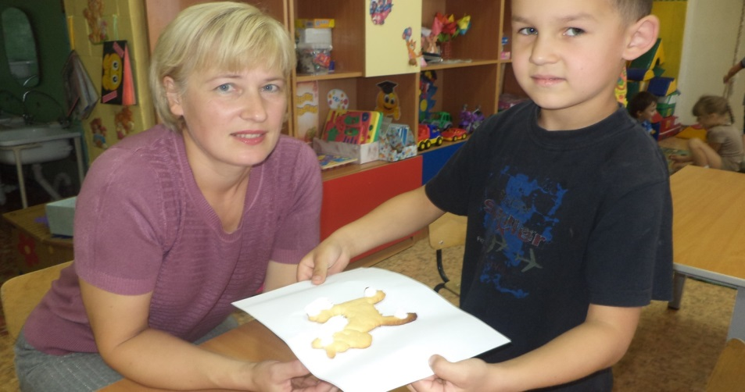
И родители помогали украшать пряники.

